Slide 1
在職家庭及學生資助事務處(學生資助處)

Slide 2
在職家庭及學生資助事務處(學生資助處)

Slide 3
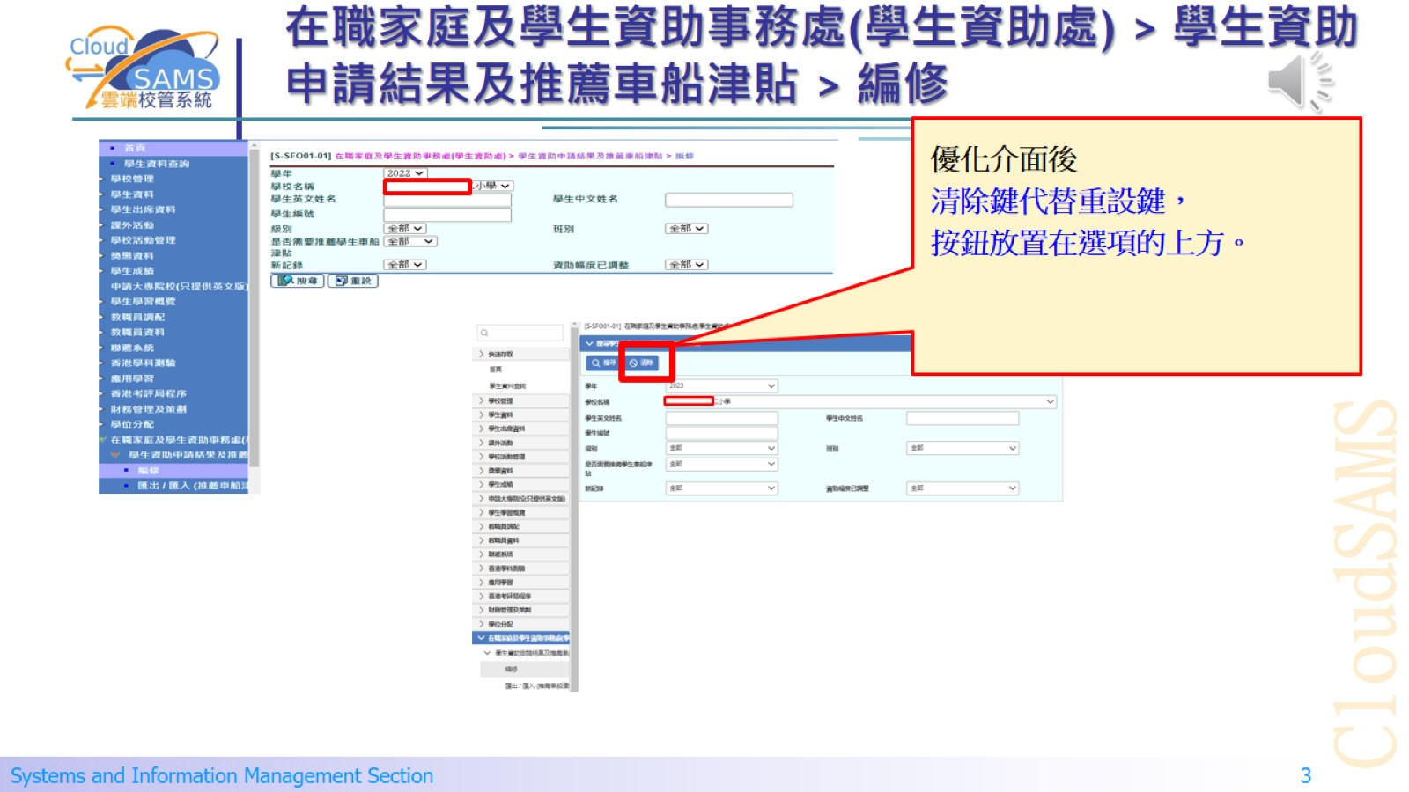
在職家庭及學生資助事務處(學生資助處) > 學生資助申請結果及推薦車船津貼 > 編修

Slide 4
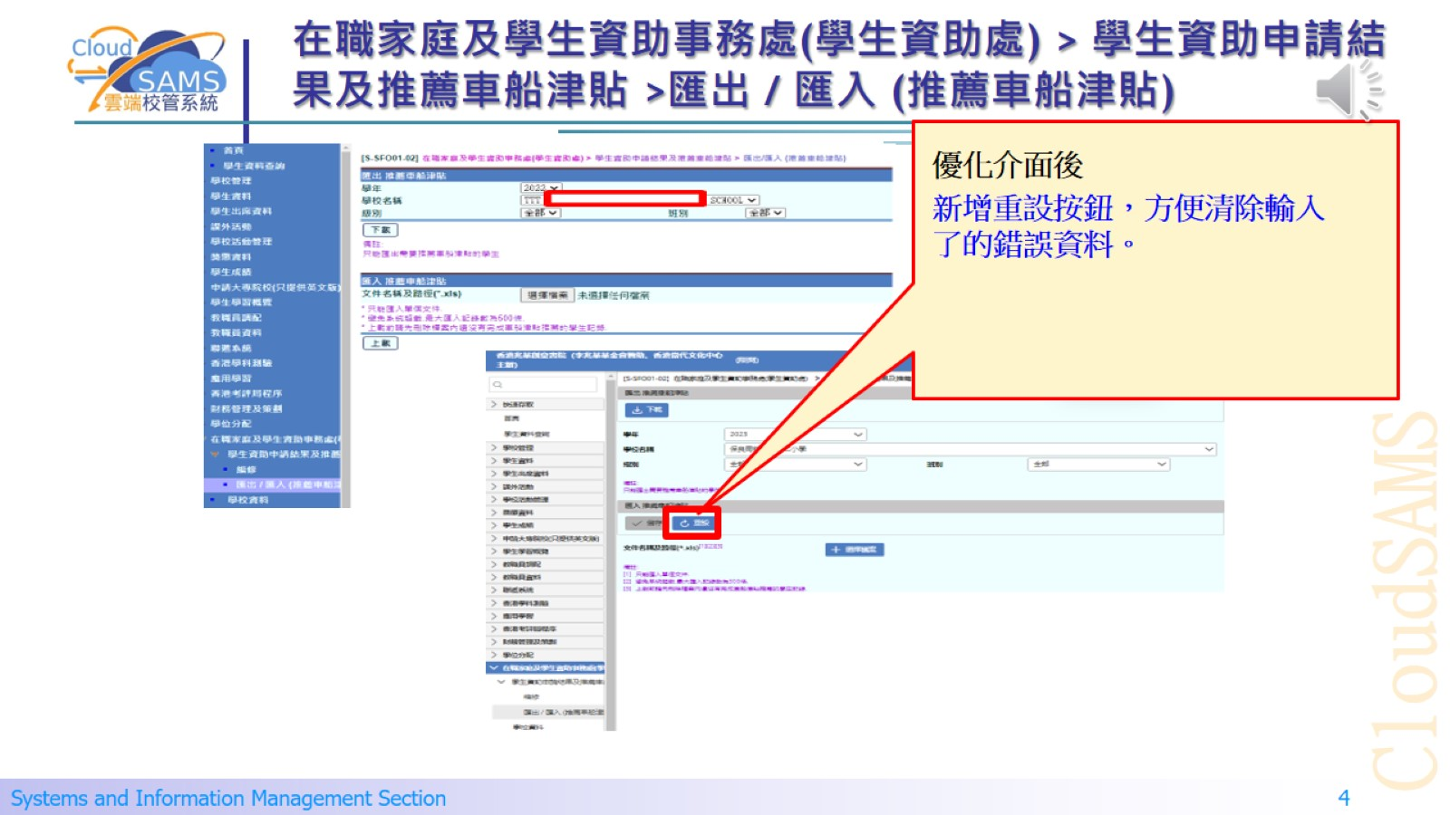
在職家庭及學生資助事務處(學生資助處) > 學生資助申請結果及推薦車船津貼 >匯出 / 匯入 (推薦車船津貼)

Slide 5
在職家庭及學生資助事務處(學生資助處) > 學生資助申請結果及推薦車船津貼 > 編修

Slide 6
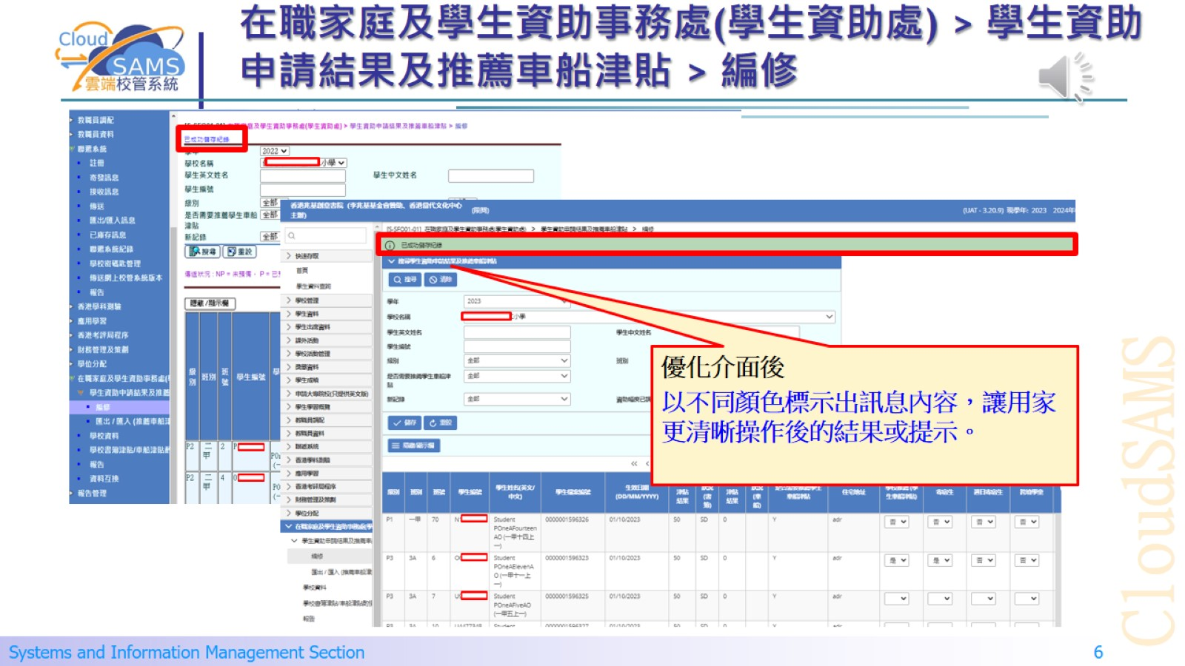
在職家庭及學生資助事務處(學生資助處) > 學生資助申請結果及推薦車船津貼 > 編修

Slide 7
在職家庭及學生資助事務處(學生資助處) > 學校資料

Slide 8
在職家庭及學生資助事務處(學生資助處) > 學校書簿津貼/車船津貼酌情推薦

Slide 9
在職家庭及學生資助事務處(學生資助處) > 報告

Slide 10
在職家庭及學生資助事務處(學生資助處) > 資料互換 > 已確定外發資料

Slide 11
~完~

